Slide 1
第五章
万有引力与宇宙航行

Slide 2
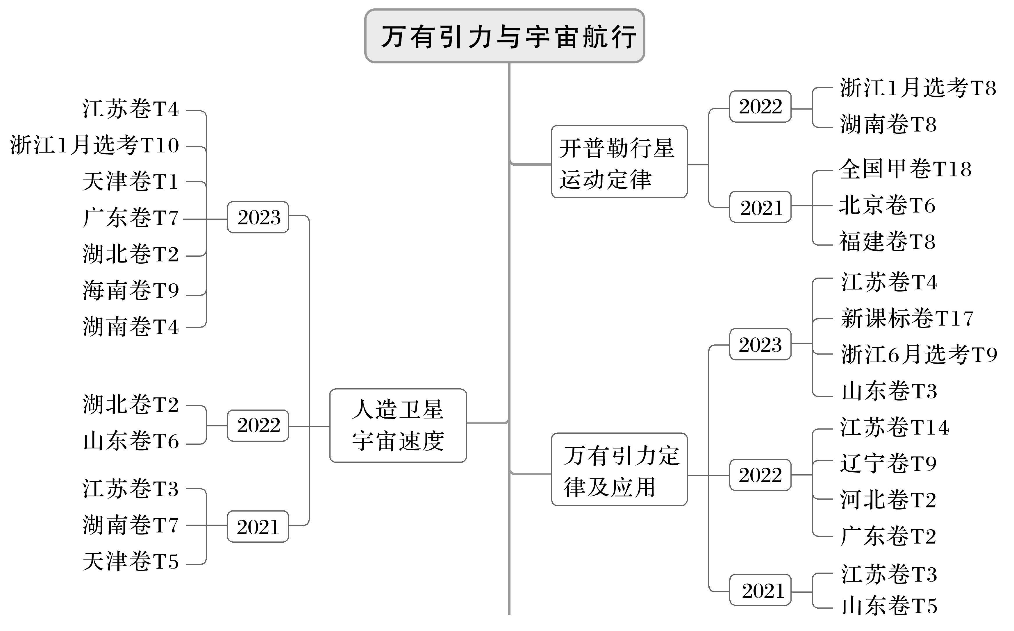
考
情
分
析

Slide 3
第
1
课时
万有引力定律及应用
目标
要求
1.理解开普勒行星运动定律和万有引力定律，并会用来解决相关问题。
2.掌握计算天体质量和密度的方法。

Slide 4
<
考点一
>
开普勒行星运动定律

Slide 5
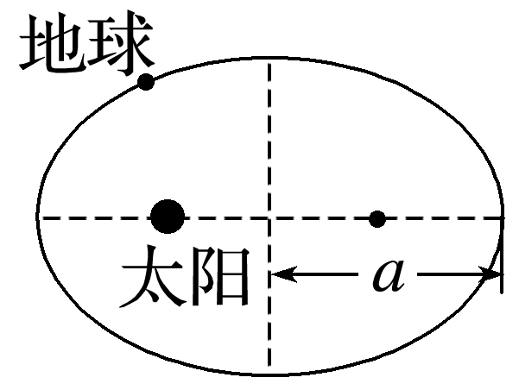
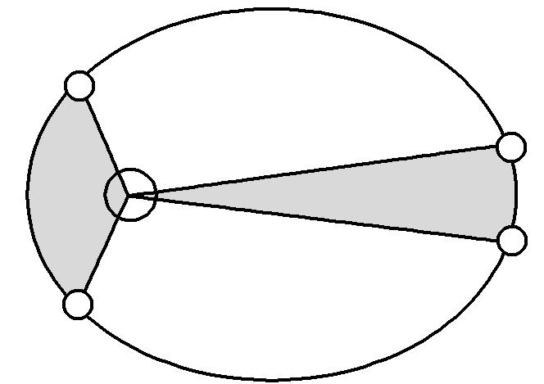
开普勒三大定律
定律 | 内容 | 图示或公式
开普勒第一定律(轨道定律) | 所有行星绕太阳运动的轨道都是____，太阳处在 的一个焦点上
开普勒第二定律(面积定律) | 对任意一个行星来说，它与太阳的连线在相等的时间内扫过的 相等
椭圆
椭圆
面积

Slide 6
定律 | 内容 | 图示或公式
开普勒第三定律(周期定律) | 所有行星轨道的半长轴的 跟它的公转周期的 的比都相等 | ＝k，k是一个与行星无关的常量
三次方
二次方

Slide 7
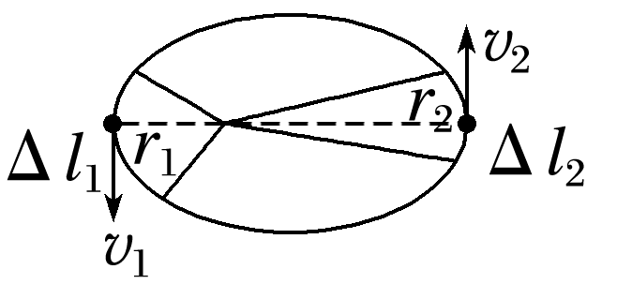
思考
1.已知同一行星在轨道的两个位置的速度：近日点速度大小为v₁，远日点速度大小为v₂，近日点距太阳距离为r₁，远日点距太阳距离为r₂。
(1)v₁与v₂大小有什么关系？
答案 v₁>v₂

Slide 8
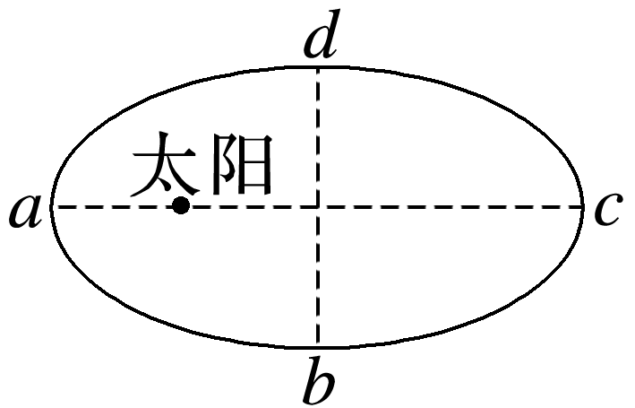
例1 (2023·江苏南通市如皋市月考)某行星沿椭圆轨道绕太阳运行，如图所示，在这颗行星的轨道上有a、b、c、d四个对称点。若行星运动周期为T，则该行星
A.从a到b的运动时间等于从c到d的运动时间
B.从d经a到b的运动时间等于从b经c到d的运动时间
√

Slide 9
例2 (2024·江苏南通市检测)地球和哈雷彗星均绕太阳运行。地球的公转轨道接近圆，圆半径为r，运行周期为T₀；哈雷彗星轨道为椭圆，运行周期为T，在近日点与太阳中心的距离为r₁、加速度为a₁，在远日点与太阳中心的距离为r₂、加速度为a₂。不考虑地球和哈雷彗星间的相互作用，则
√

Slide 10
<
考点二
>
万有引力定律

Slide 11
1.万有引力定律
(1)内容
自然界中任何两个物体都相互吸引，引力的方向在它们的连线上，引力的大小与________________________成正比、与它们之间_____________
成反比。
(2)公式：F＝ ，G为引力常量，通常取G＝6.67×10^{－11} N·m²/kg²，由物理学家 测定。
物体的质量m₁和m₂的乘积
距离r的二次方
卡文迪什

Slide 12
(3)适用条件
①公式适用于 间的相互作用，当两个物体间的距离远大于物体本身的大小时，物体可视为质点。
②质量分布均匀的球体可视为质点，r是 间的距离。
质点
两球心

Slide 13
2.星体表面及上空的重力加速度(以地球为例)
(1)地球表面附近的重力加速度大小g(不考虑地球自转)：有mg＝
(2)地球上空的重力加速度大小g′
地球上空距离地球中心r＝R＋h处由mg′＝

Slide 14
1.地球对人的万有引力大于人对地球的万有引力。( )
2.地面上的物体所受地球的万有引力方向一定指向地心。( )
3.两物体间的距离趋近于零时，万有引力趋近于无穷大。( )
×
√
×

Slide 15
例3 (2020·全国卷 Ⅰ·15)火星的质量约为地球质量的 半径约为地球半径的 则同一物体在火星表面与在地球表面受到的引力的比值约为
A.0.2 B.0.4 C.2.0 D.2.5
√

Slide 16
例4 (2024·江苏徐州市联考)某类地天体可视为质量分布均匀的球体，由于自转，其表面“赤道”处的重力加速度为g₁，“极点”处的重力加速度为g₂，若已知自转周期为T，则该天体的半径为
√

Slide 17
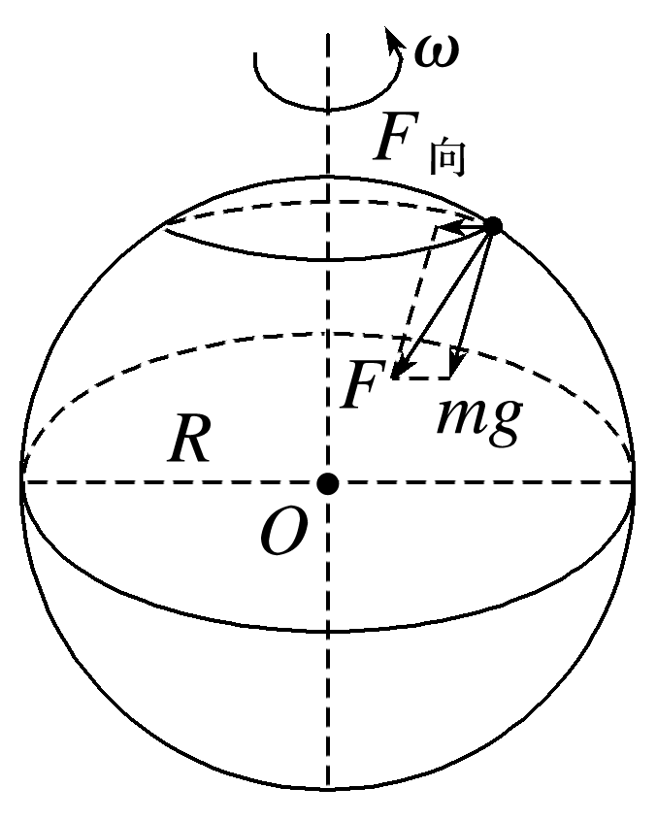
万有引力与重力的关系
地球对物体的万有引力F表现为两个效果：一是重
力mg，二是提供物体随地球自转的向心力F_{向}，如
图所示。
(1)在赤道上：

Slide 18
返回

Slide 19
<
考点三
>
天体质量和密度的计算

Slide 20
1.利用天体表面重力加速度
已知天体表面的重力加速度g和天体半径R。

Slide 21
2.利用运行天体
已知卫星绕中心天体做匀速圆周运动的半径r和周期T。

Slide 23
例5 (2024·江苏扬州市曹甸高级中学阶段检测)航天员在月球表面将一片羽毛和一个铁锤从同一高度由静止同时释放，二者几乎同时落地。若羽毛和铁锤是从高度为h处下落，经时间t落到月球表面。已知引力常量为G，月球的半径为R(不考虑月球自转的影响)。求：
(1)月球表面的自由落体加速度大小g_{月}；
(2)月球的质量M；
(3)月球的密度ρ。

Slide 24
课时精练

Slide 25
1.火星和木星沿各自的椭圆轨道绕太阳运行，根据开普勒行星运动定律可知
A.太阳位于木星运行轨道的中心
B.火星和木星绕太阳运行速度的大小始终相等
C.火星与木星公转周期之比的平方等于它们轨道半长轴之比的立方
D.相同时间内，火星与太阳连线扫过的面积等于木星与太阳连线扫过的
面积
√
1
2
3
4
5
6
7
8
9
10
11
12

Slide 26
由开普勒第一定律(轨道定律)可知，太阳位于木星运行的椭圆轨道的一个焦点上，故A错误；
火星和木星绕太阳运行的轨道不同，运行速度的大小不可能始终相等，故B错误；
根据开普勒第三定律(周期定律)知，太阳系中所有行星轨道的半长轴的三次方与它的公转周期的平方的比值是一个常量，故C正确；
对于太阳系某一个行星来说，其与太阳连线在相同的时间内扫过的面积相等，不同行星在相同时间内扫过的面积不相等，故D错误。
1
2
3
4
5
6
7
8
9
10
11
12

Slide 27
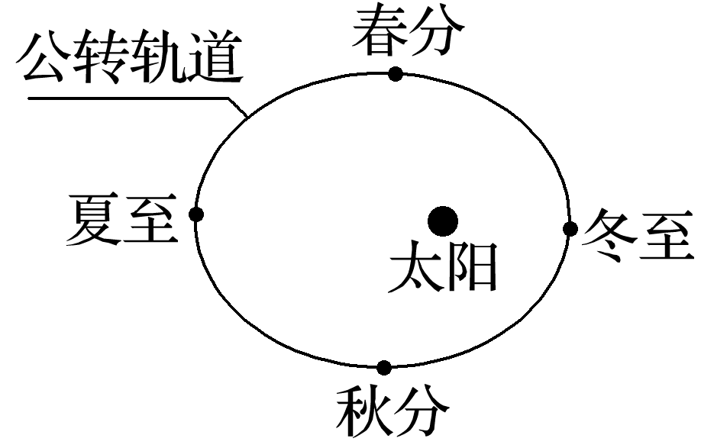
2.(2024·江苏省期初学情调研)二十四节气是中华民族的文化遗产。地球沿椭圆形轨道绕太阳运动，所处四个位置分别对应北半球的四个节气，如图所示。下列关于地球绕太阳公转的说法正确的是
A.冬至时线速度最大
B.夏至和冬至时的角速度相同
C.夏至时向心加速度最大
D.可根据地球的公转周期求出地球的质量
√
1
2
3
4
5
6
7
8
9
10
11
12

Slide 28
由开普勒第二定律可知地球在近日点线速度最大，在远日点线速度最小，冬至时地球在近日点，线速度最大，A正确；
由开普勒第二定律可知相同时间内地球与太
阳连线扫过的面积相同，因此相同时间转过
角度不同，角速度不同，B错误；
夏至时地球距离太阳最远，受到的万有引力
最小，因此向心加速度最小，C错误；
可根据地球的公转周期计算的是中心天体太阳的质量，D错误。
1
2
3
4
5
6
7
8
9
10
11
12

Slide 29
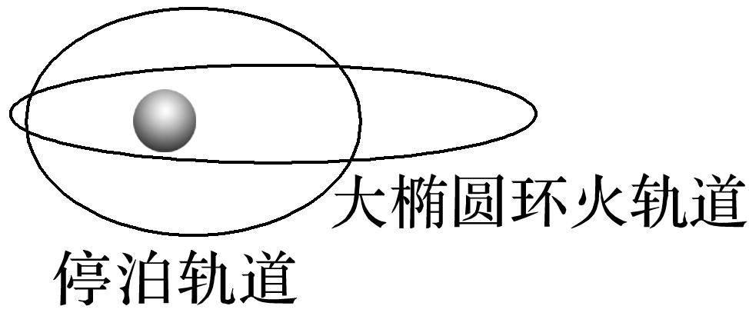
3.(2023·江苏无锡市期末)2021年2月，我国首次火星探测任务探测器“天问一号”成功进入周期为T的大椭圆环火轨道。14天后，“天问一号”成功实施近火制动，经过极轨转移轨道(图中未画出)，进入近火点高度(离火星表面的高度)为h、远火点高度为H、周期为 的火星停泊轨道。已知火星半径为R，则大椭圆环火轨道半长轴为
√
1
2
3
4
5
6
7
8
9
10
11
12

Slide 30
1
2
3
4
5
6
7
8
9
10
11
12

Slide 31
4.(2024·江苏南通市期中)在月球上的宇航员，手头有一个质量为m的砝码，如果已知引力常量G和月球半径R，若要估测月球质量M，则只需要一个
A.秒表 B.刻度尺
C.弹簧测力计 D.长1 m轻质细线
√
1
2
3
4
5
6
7
8
9
10
11
12

Slide 32
设砝码在月球上的重力为G_{砝码}，
可知只需用弹簧测力计测量出砝码在月球上的重力，即可估测出月球的质量，故选C。
1
2
3
4
5
6
7
8
9
10
11
12

Slide 33
5.(2023·江苏卷·4)设想将来发射一颗人造卫星，能在月球绕地球运动的轨道上稳定运行，该轨道可视为圆轨道。该卫星与月球相比，一定相等的是
A.质量
B.向心力大小
C.向心加速度大小
D.受到地球的万有引力大小
√
1
2
3
4
5
6
7
8
9
10
11
12

Slide 34
因该卫星与月球的轨道半径相同，可知向心加速度大小相同；因该卫星的质量与月球质量不同，则向心力大小以及受地球的万有引力大小均不相同，故选C。
1
2
3
4
5
6
7
8
9
10
11
12

Slide 35
6.(2024·江苏南京市临江高级中学检测)磁星是高密度的中子星，其磁场较地球上的任何磁体都要强上数十亿倍。已知绕该中子星表面运行的卫星周期为T，引力常量为G，则该中子星的密度为
√
1
2
3
4
5
6
7
8
9
10
11
12

Slide 36
对绕该中子星表面运行的卫星，
1
2
3
4
5
6
7
8
9
10
11
12

Slide 37
7.国际小行星中心于2021年10月8日确认公布了中国科学院紫金山天文台发现的一颗新彗星，命名为C/2021 S4。这颗彗星与太阳的最近距离约为7 AU，绕太阳转一圈约需要1 000年，假设地球绕太阳做圆周运动，地球与太阳的距离为1 AU，引力常量已知。则
A.由以上数据不可估算太阳的质量
B.由以上数据可估算太阳的密度
C.彗星由近日点向远日点运动时机械能增大
D.该彗星与太阳的最远距离约为193 AU
√
1
2
3
4
5
6
7
8
9
10
11
12

Slide 38
地球环绕太阳做圆周运动时，
由于地球的轨道半径和公转周期及引力常量G已知，则可估算中心天体(太阳)的质量，A错误；
由于太阳的半径未知，则太阳的密度不能估算，B错误；
彗星由近日点向远日点运动的过程中，只有太阳的引力做功，则机械能守恒，C错误；
1
2
3
4
5
6
7
8
9
10
11
12

Slide 39
代入数据得彗星的半长轴为a＝100 AU，
所以彗星与太阳的最远距离约为2a－7 AU＝193 AU，D正确。
1
2
3
4
5
6
7
8
9
10
11
12

Slide 40
8.(2024·江苏盐城市阶段检测)已知某中子星自转的周期为T，两极处的重力加速度是赤道处的a倍，引力常量为G，由此可计算出该星的
A.密度 B.质量
C.半径 D.第一宇宙速度
√
1
2
3
4
5
6
7
8
9
10
11
12

Slide 41
设该星的密度为ρ，半径为R，
由已知条件无法求出该星的质量、半径以及第一宇宙速度，故选A。
1
2
3
4
5
6
7
8
9
10
11
12

Slide 42
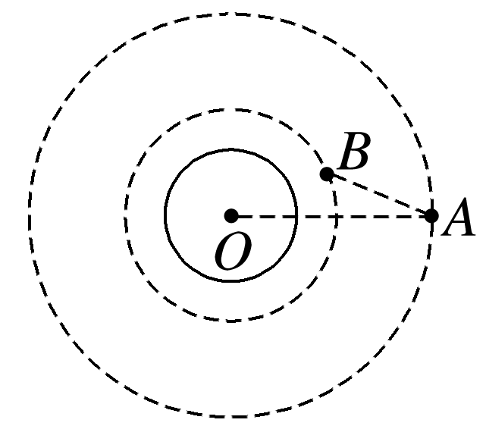
9.如图所示，A、B两颗卫星绕地球做匀速圆周运动，O为地心，在两卫星运行过程中，AB连线和OA连线的夹角最大为θ，则A、B两卫星
√
1
2
3
4
5
6
7
8
9
10
11
12

Slide 43
夹角最大时，OB与AB垂直，根据几何关系有r_{B}＝r_{A}sin θ，
1
2
3
4
5
6
7
8
9
10
11
12

Slide 44
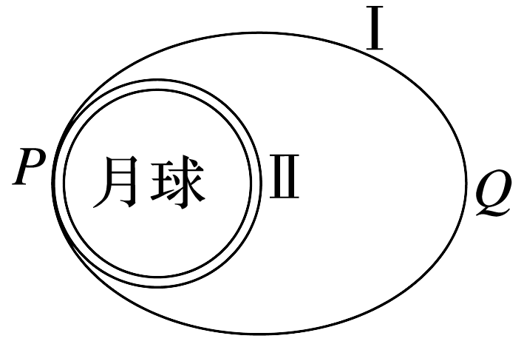
10.(2023·江苏南通市三模)月球探测器登月前，从椭圆环月轨道转移至近月圆轨道。如图所示，探测器在椭圆轨道Ⅰ上运动，运行周期为
在近月点P处减速，使探测器转移到近月圆轨道Ⅱ上运动，运行周期为T。已知月球半径为R，引力常量为G，求：
(1)月球的质量M；
1
2
3
4
5
6
7
8
9
10
11
12

Slide 45
设探测器质量为m，探测器在近月圆轨道Ⅱ上做匀速圆周运动，万有引力提供向心力
1
2
3
4
5
6
7
8
9
10
11
12

Slide 46
(2)椭圆轨道Ⅰ上远月点Q距月球表面的高度h。
答案 2R
设椭圆轨道Ⅰ的半长轴为a，则2a＝2R＋h
解得h＝2R。
1
2
3
4
5
6
7
8
9
10
11
12

Slide 47
11.中国科学院沈阳自动化研究所主持研制的“海斗一号”在无缆自主模式下刷新了中国下潜深度纪录，最大下潜深度超过了10 000米，首次实现了无缆无人潜水器万米坐底并连续拍摄高清视频影像。若把地球看成质量分布均匀的球体，且球壳对球内任一质点的万有引力为零，忽略地球的自转，则下列关于“海斗一号”下潜所在处的重力加速度大小g和下潜深度h的关系图像可能正确的是
√
1
2
3
4
5
6
7
8
9
10
11
12

Slide 48
设地球的质量为M，地球的半径为R，“海斗一号”下潜h深度后，以地心为球心、以R－h为半径的球体的质量为M′，
由于球壳对球内任一质点的万有引力为零，
由该表达式可知D正确，A、B、C错误。
1
2
3
4
5
6
7
8
9
10
11
12

Slide 49
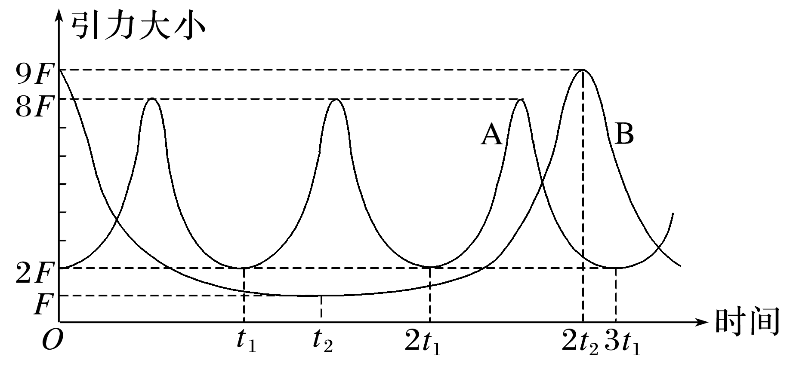
12.(2024·江苏省扬州中学月考)某行星的卫星A、B绕以其为焦点的椭圆轨道运行，作用于A、B的引力大小随时间的变化如图所示，其中t₂＝
行星到卫星A、B轨道上点的距离分别记为r_{A}、r_{B}。假设A、B只受到行星的引力，下列说法正确的是
A.B与A的绕行周期之比为 ∶1
B.r_{B}的最大值与r_{B}的最小值之
比为2∶1
C.r_{A}的最大值与r_{A}的最小值之
比为3∶1
D.r_{B}的最小值小于r_{A}的最大值
√
1
2
3
4
5
6
7
8
9
10
11
12

Slide 50
由题图可知，A、B的周期分别为T_{A}＝t₁，T_{B}＝2t₂，
1
2
3
4
5
6
7
8
9
10
11
12

Slide 51
1
2
3
4
5
6
7
8
9
10
11
12
返回

